Slide 1
6. PŘEDNÁŠKA
EKONOMIE
A ZDRAVÍ

Slide 2
Zdravotní potřeba
zdravotnické služby
ekonomie zdravotnictví
  Trh a tržní selhání
  Financování zdravotnictví
  Vyhodnocování zdr. systému

Slide 3
Potřeba, požadavky a spotřeba služeb
Zdravotní potřeba
Pociťovaná
Profesionálně definovaná
Normativní (objektivizovaná)

Slide 4
ZDRAVOTNÍ POTŘEBA
A
8
potřebné služby
6
2
3
C
B
1
požadované
poskytované
služby
služby
4
5
7
Potřebné služby (normativní potřeba),
Požadované služby (poptávka),
Poskytované služby (realizované)

Slide 5
OBSAH PÉČE O ZDRAVÍ A ZDRAVOTNICTVÍ
Laická péče
Odborná zdravotnická péče

Slide 6
LAICKÁ PÉČE (lay care)
Řešení zdravotních problémů jednotlivci, v rámci rodiny, známých či svépomocných organizací.
Dělení:
  Sebepéče (aplikace léků, péče o nemocného)
  Vzájemná pomoc (stejná nemoc)
  Péče dobrovolníků (zájmové a charitativní organizace)
  Svépomocné skupiny (pacienti se stejnou nemocí či postižením, kluby zdravé výživy, rodiče odmítající povinné očkování aj.), působí v nich lékaři či jiní zdr. pracovníci
60 - 90% objemu zdravotní péče

Slide 7
ODBORNÁ ZDRAVOTNICKÁ PÉČE
individuální (medical care)
kolektivní (public health care)

Slide 8
INDIVIDUÁLNÍ PÉČE
Léčebně – preventivní péče, poskytovaná ve ZZ
Dělení podle stádia nemoci:
Sanogenní činnost
Protektivní činnost
Vyhledávácí činnost
Diagnostická a prognostická činnost
Léčení
Návratná péče
Udržovací péče
Terminální péče

Slide 9
POPULAČNÍ PÉČE
Hygienická služba (péče o prostředí a protiepidemická služba)
Zdravotní výchova
  Zdravotní výchova
  Edukace pacienta
  Vzdělávání pracovníků ve zdravotnictví

Slide 10
ZDRAVOTNÍ PÉČE PODLE ÚROVNĚ
Primární péče
  Praktický lékař, stomatolog, gynekolog, domácí péče, lékárny
Sekundární péče
  Ambulantní péče, zdravotní péče ve stacionářích a zdravotně - sociální péče ve ZZ
Terciární péče
  Ústavní lůžková péče v nemocnicích, léčebnách a odborných ústavech

Slide 11
Ekonomie zdravotnictví

Slide 12
Ekonomie a zdravotnictví
Zdravotnictví – významný sektor NH
  cca 250 000 pracovníků
  necelých 8% HDP = 290 mld. Kč
    (efekt vynakládaných peněz není lineární)
  sektor, spojený s veřejnými penězi, ve kterém jdou proti sobě zájmy jednotlivých aktérů – to je ideální prostor pro korupci na různých úrovních (otázka plýtvání zdroji).

Slide 13
Ekonomie
zkoumá hospodaření s materiálními zdroji,
  vytváření a rozdělování bohatství,
  výrobu a spotřebu zboží a služeb.
Základní pojmy: „nedostatek“ a „volba“.
  V podmínkách omezených zdrojů je nutno provádět volbu (výběr) mezi konkurenčními požadavky souvisejícími se spotřebou zdrojů.
  Kdyby všechny zdroje byly v potřebné míře k dispozici, ztratil by ekonomický přístup své opodstatnění.

Slide 14
Ekonomie zdravotnictví
je jednou z aplikovaných ekonomických disciplín;
zabývá se studiem možností optimální alokace omezených lidských, hmotných a peněžních zdrojů s cílem dosáhnout integrace medicínské, organizační a ekonomické racionality v oblasti poskytování zdravotnických služeb.

Slide 15
Ekonomie zdravotnictví
… řeší problematiku alokace (rozhodování komu, kam, kolik bude přiděleno) nedostatkových zdrojů (lidé, materiál, peníze) ve zdravotnickém systému…
… aby bylo dosaženo lepšího zdravotního stavu (u jedinců i populačních skupin) při minimálních nákladech…
… jen velmi zřídka jsou rozhodnutí činěna pouze na základě ekonomických úvah, při rozhodování je třeba brát v úvahu další aspekty – medicínské, etické, organizační aj.

Slide 16
Hlavní oblasti ekonomiky zdravotnictví
faktory nabídky a poptávky po zdravotních službách,
zdravotní potřeby,
financování zdravotní péče,
náklady zdravotní péče,
měření výsledků a výstupů zdravotní péče,
měření produktivity, účinnosti a ekonomické efektivity zdravotnických služeb,
vliv ekonomického prostředí na ekonomiku zdravotnických organizací,
analýza efektivnosti různých zdravotnických systémů,
ekonomické vyhodnocování medicínských intervencí.

Slide 17
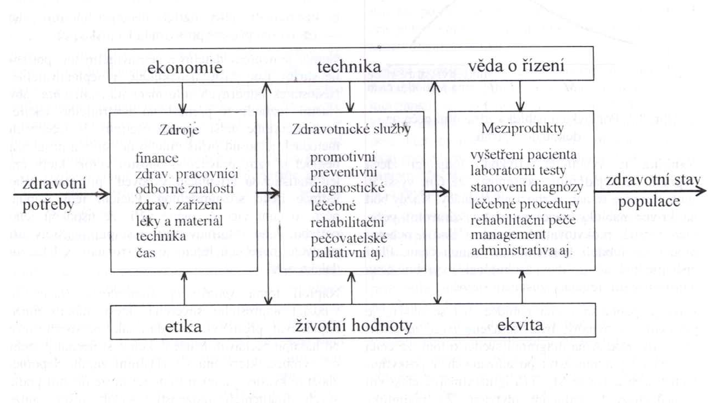
Ekonomie a etika v péči o zdraví
Jádro zdravotnického systému (zdroje, aktivity, meziprodukty) je vystaveno působení dvou základních (jakoby protilehlých) společenských sil, kterými jsou:
  ekonomie, technologie a věda o řízení (management)
  etika, hodnotové postoje a ekvita (společenská spravedlnost)

Slide 18
Ekonomická logika a lékařská etika
Konflikt mezi etikou a ekonomickým přístupem k hodnocení zdravotnických služeb.
Výsledek nepochopení toho, co je smyslem zavádění ekonomického pohledu na poskytování zdravotnických služeb.
  Ekonomie pomáhá přijímat závěry, jak optimálně alokovat zdroje, a to tak, aby přinesly lidem co největší možný přínos.
  Ekonomie a její metody by měly být jedním z nástrojů řízení zdravotnického systému.
  Jejich vhodnost by měla být posuzována podle toho, zda a do jaké míry pomáhají naplnit zvolené cíle, hájit a rozvíjet hodnoty a zda respektují stanovené priority.

Slide 19
Ekonomie a etika
Ekonomické hledisko je důležité a užitečné, ale jeho role v systému péče o zdraví a ve zdravotnictví je spíše pomocná.
  V péči o zdraví není cílem dosahovat co nejlepších ekonomických výsledků jako takových, ale co nejlepších výsledků vzhledem k definovaným cílům a prioritám.
Primárně bychom se měli ptát v jaké společnosti chceme žít, co proto dokážeme udělat, zda a do jaké míry se chceme starat o děti, nemocné a seniory?

Slide 20
Specifika zdravotnických služeb
V demokratických společnostech s tržním hospodářstvím základní otázka zní: Jsou zdravotnické služby běžným zbožím?
Zdravotnické služby:
  jsou specifickou komoditou,
  nepodléhají čistě tržním zákonitostem nabídky a poptávky,
  jejich funkce je ovlivněna mnoha etickými a jinými faktory.

Slide 21
Idea „dokonalého“ trhu
Vypracována klasickými liberálními ekonomy (Adam Smith)
Ideální model (myšlenková konstrukce)
  V dnešních podmínkách je možné se k němu jen přibližovat, musí se překonávat určité překážky.
  Tyto překážky je možné odstranit jen zásahem státu.
  V oblasti výroby a ryze komerčních služeb jsou zásahy státu minimální.
  V některých oblastech jsou překážky tak velké, že se hovoří o „tržním selhání“.
Dokonalý tržní systém přináší spotřebiteli žádoucí uspokojení (prospěch, užitek), při minimálních nákladech.
  Podmínkou je, že financování všech činností probíhá cestou volné soutěže, jejímž jádrem je teorie nabídky a poptávky.

Slide 22
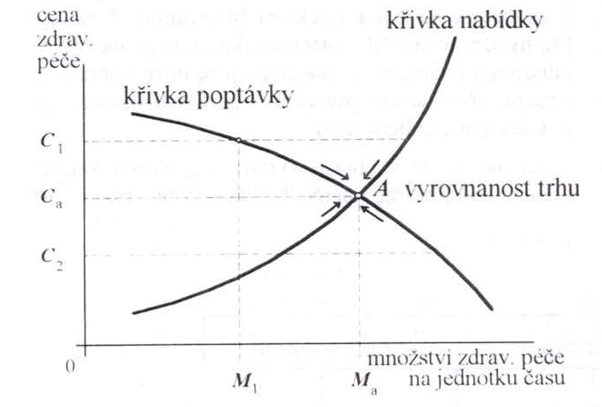
Teorie nabídky a poptávky
Poptávka
  Roste s poklesem ceny
  Každý bod na křivce představuje, jak mnoho péče jsou spotřebitelé ochotni zaplatit za danou cenu.
Nabídka
  Čím vyšší je cena, tím více služeb se nabízí
  Každý bod na křivce představuje množství péče, kterou jsou ochotni poskytovatelé prodat spotřebiteli za danou cenu.

Slide 23
Teorie nabídky a poptávky
Když se nabídka rovná poptávce, trh se nasytí, je dokonalý, vyrovnaný, bylo dosaženo meze alokační efektivity (bod A). Trh je maximálně efektivní, nedochází k žádnému plýtvání.
Při ceně C₁ je nabídka větší než poptávka, snižování cen, rozdíl se snižuje až dojde k rovnováze.
Ceny také mohou klesat až do bodu C₂, kde poptávka převyšuje nabídku. Spotřebitelé jsou ochotni zaplatit více, aby se domohli více služeb. Ceny rostou zase až do rovnovážného stavu.

Slide 24
Teorie nabídky a poptávky
Ideální stav na trhu působením zákonitostí nabídky a poptávky není v oblasti péče o zdraví myslitelný:
  Historický vývoj a socioekonomické a kulturní proměny společnosti vedly k významným zásahům státu v této oblasti, čímž došlo k deformaci trhu.
  Důvody k regulaci:
    Nedokonalá informovanost
    Nejistota výsledku
    Etické hodnoty

Slide 25
Problémy aplikace tržního mechanismu v péči o zdraví
Nedostatek a asymetrie informací
  Pacient není ve stejné pozici jako spotřebitel běžných komerčních služeb
  Pacient neví:
    Co mu chybí
    Jaké zdravotní služby potřebuje
    Kde, kdy a od koho je má požadovat
    Jakou cenu by měl za služby zaplatit
    Jaký přínos či prospěch může očekávat od poskytnuté péče
  Navíc spotřebu nelze plánovat nebo odložit:
    Nemoc je nepředvídatelný a nepravidelný jev
    Potřeba zdravotnických služeb je často nezbytná a neodkladná

Slide 26
Problémy aplikace tržního mechanismu v péči o zdraví
Omezená soutěž
  Ani v ryze tržních společnostech mezi lékaři prakticky nedochází ke konkurenci prostřednictvím reklamy a cen
    Lékař jako informovaný expert, jím navrhovaná léčba je odrazem objektivní potřeby pacienta, nikoli finančními potřebami lékaře.
  Existence zdravotního pojištění omezuje cenovou konkurenci pouze na částku, kterou pacient hradí přímou platbou.
  Nutnost spolupráce (konzultací) mezi lékaři
  Přirozená spádovost nemocnic

Slide 27
Problémy aplikace tržního mechanismu v péči o zdraví
Morální hazard
  Mravní poklesek, který zaviňuje plýtvání zdroji.
  Pacienti
    zdravotní pojištění zbavuje pacienty šetrnosti, řešením je jistá míra finanční spoluúčasti (růst poptávky)
  Lékaři
    Mají tendenci poskytovat více péče než je potřeba, když jsou finančně zainteresováni na objemu služeb nebo na počtu provedených výkonů (tzv. poptávka vyvolaná nabídkou).

Slide 28
Problémy aplikace tržního mechanismu v péči o zdraví
Externality
  Činnosti, které pozitivně nebo negativně ovlivňují jiné subjekty, aniž za to musí platit nebo jsou za tyto činnosti odškodňovány.
  Péče o zdraví má někdy charakter kolektivního statku (nelze z něj nikoho vyloučit)
Negativní externalita
  Výrobní podniky znečišťující ovzduší
Pozitivní externalita
  Prevence nemocí (užitek má celá společnost)
  Očkování

Slide 29
Problémy aplikace tržního mechanismu v péči o zdraví
Zajištění ekvity ve zdravotní péči
  Potřebu péče často provází pokles výdělečných schopností.
  Zajištění výběru vhodných služeb za přijatelné ceny.
  Některé služby by bez pomoci veřejné správy nebyly dostupné v některých lokalitách.
  Některé služby by bylo velice nákladné poskytovat v malém měřítku.

Slide 30
Základní typy zdravotnických systémů

Slide 31
Základní typy zdravotnických systémů
Různost zdravotnických systémů
Možnost klasifikace podle:
  míry regulačních zásahů do struktury a funkce zdravotnictví ze strany státu;
  míry sociální solidarity;
  způsobu financování zdravotní péče.
Základní typy zdravotnických systémů:
  Komerční
  Liberalistický
  Pojišťovnický (pluralitní, smíšený)
  Národní zdravotní služba
  Státní
  Totalitní

Slide 32
Základní typy zdravotnických systémů
Ani jedna z vyspělých zemí dnes není čistým typem
Dochází ke konvergenci jednotlivých typů zdravotnických systémů:
  Důvodem je prostý fakt, že řeší v zásadě stejný problém, a tím je potřeba zajistit zdravotní péči stále rostoucímu počtu potřebné populace v podmínkách omezených zdrojů.

Slide 33
Komerční typ
Lékaři jsou samostatní podnikatelé, kteří přímo prodávají odborné služby pacientům (spotřebitelům).
Cenu péče určuje trh, na kterém soutěží privátní poskytovatelé a financující subjekty (privátní pojišťovny).
Zdravotní péči si mohou obstarat ti, kdo ji potřebují a současně na ni mají.
Zdravotní péče je záležitostí jedince, jeho rozhodnutí a svobodné volby.
Absence prvku sociální solidarity.
Narůstající komplexita a návaznost služeb i potřeba týmové práce takový typ zdravotnictví prakticky znemožňuje.

Slide 34
Liberalistický typ
Zdravotní péče je pokládána jednak za zboží a jednak za veřejnou službu.
Převládají tržní vztahy přizpůsobené místním podmínkám a zvyklostem.
Péče je hrazena složitou směsicí veřejných plátců (federální, státní, místní rozpočty), soukromého pojištění a přímé platby.
Ze státního rozpočtu je garantováno poskytnutí vymezené péče pouze vybraným skupinám (lidé nad 65 let, zdravotně postižení, sociálně slabé rodiny s dětmi apod.).
Do vztahu pacient-lékař vstupuje stát, aby alespoň částečně vyrovnal příkré sociální nerovnosti (programy pro úhradu péče za nepojištěné pacienty).
USA

Slide 35
Pojišťovnický typ
Zdravotní péče je hrazena z fondu povinného zdravotního pojištění, který je vytvářen z příspěvků zaměstnanců, zaměstnavatelů a státu.
Funguje na principu solidarity, platby do fondů podle příjmů, čerpání podle potřeb. Za určené skupiny osob hradí pojistné stát.
Různá míra finanční spoluúčasti pacientů (léky, pomůcky, regulační poplatky).
Jde o nestátní zdravotnictví se státními zárukami. Stát garantuje všeobecnou dostupnost a kvalitu (standard) péče.
Jde o souběžnou činnost veřejného a soukromého sektoru.
Základem jsou soukromé individuální praxe ambulantních lékařů, kteří uzavírají smlouvy se zdravotními pojišťovnami.

Slide 36
Národní zdravotní služba
Vyznačuje se silnou účastí státu, který vlastní většinu zdravotnických zařízení a menším podílem soukromého sektoru.
Většina specializovaných ambulantních zařízení, laboratoře a rtg pracoviště jsou součástí nemocnic.
Drtivá většina nemocnic je součástí Národní zdravotní služby, soukromá lůžka existují v omezené míře.
Lékaři a zdravotničtí pracovníci jsou státní zaměstnanci, případně soukromými subjekty působícími v soukromém sektoru.
Bezplatná zdravotní péče, stát sleduje a garantuje všeobecnou dostupnost zdravotní péče.
Princip sociální solidarity - zdravotnické služby jsou převážně hrazeny z daní. Míra finanční spoluúčasti je velmi nízká (léky, protetika, optika). Neexistuje veřejné zdravotní pojištění. Možnost soukromého pojištění a připojištění pro nadstandardní péči.
Velká Británie, Norsko, Španělsko

Slide 37
Státní typ
Zdravotníci jsou státní zaměstnanci se stálým platem.
Veškeré náklady jsou hrazeny ze státních fondů.
Totalitní typ
Celý systém podléhá vlivu jedné politické strany.
Ideologická kritéria mohou být důležitější než kritéria odborná.

Slide 38
FINANCOVÁNÍ ZDRAVOTNICTVÍ

Slide 39
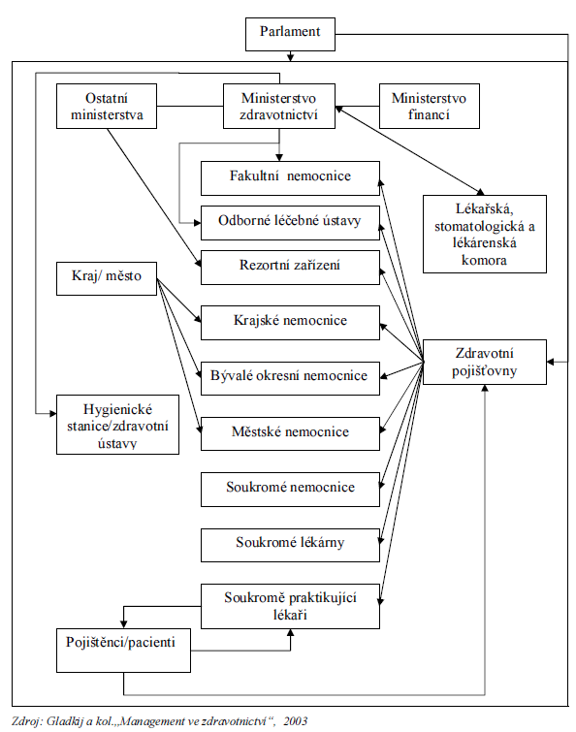
Subjekty zdravotnického systému v ČR

Slide 40
FINANCE
Kolik
Kdy
Kam
Komu
Za co
Formy čerpání a uložení (úroky, daně)
Co to přineslo
Jak lépe

Slide 41
ROZHODUJÍCÍ JSOU CÍLE, HODNOTY A PRIORITY
Ekonomie a její metody by měly být nástrojem řízení.
Jejich vhodnost by měla být posuzována podle toho, zda a do jaké míry pomáhají naplnit zvolené cíle, hájit a rozvíjet žádoucí hodnoty a zda respektují stanovené priority.

Slide 42
DŮLEŽITÉ NÁSTROJE FORMOVÁNÍ ZDRAVOTNICKÉHO SYSTÉMU
Politika
Ekonomika
Právo a legislativa
Medicínské znalosti a kvalifikace i další odborné poznatky a zkušenosti
Výchova (tradice, hodnoty)

Slide 43
Zdroje finančních prostředků
Veřejné a státní, všechny úrovně veřejné správy, daně, pojištění (veřejnoprávní)
Soukromé – přímé, nepřímé, připojištění
Zaměstnavatelé
Lokální zdroje
Cizí pomoc (zahraniční)
Další – dary a loterie

Slide 44
Hlavní zdroje financování zdravotnictví
Veřejné zdravotní pojištění
  občané
  stát
  zaměstnavatelé
Státní a místní rozpočty
  státní (státní rozpočet)
  krajské a obecní (krajský, obecní rozpočet)
Soukromé platby
  přímé platby za péči, léky, pomůcky …
  regulační poplatky
  soukromé zdravotní pojištění
  další soukromé platby (dary, sbírky)

Slide 45
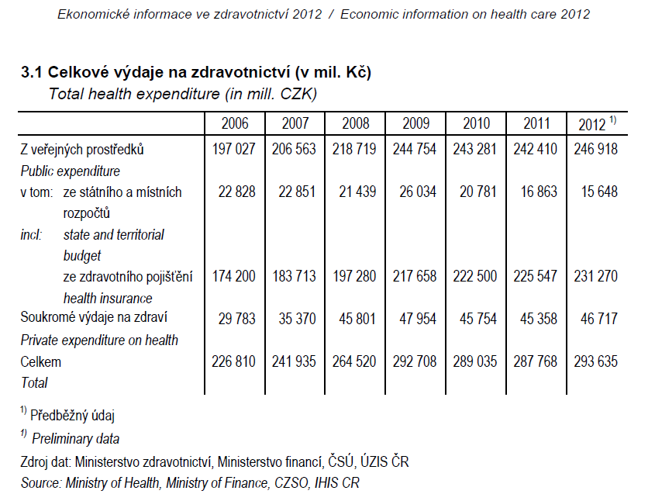

Slide 46
Hlavní zdroje financování zdravotnictví
Veřejné zdravotní pojištění (78,8%)
  občané
  stát
  zaměstnavatelé
Státní a místní rozpočty (5,3%)
  státní (státní rozpočet)
  krajské a obecní (krajský, obecní rozpočet)
Soukromé platby (15,9%)
  přímé platby za péči, léky, pomůcky …
  regulační poplatky
  soukromé zdravotní pojištění
  další soukromé platby (dary, sbírky)

Slide 48
VEŘEJNOPRÁVNÍ POJIŠTĚNÍ

Slide 49
Veřejné zdravotní pojištění
Povinné (dáno zákonem) pro každého
Garance zdravotní péče pomocí povinně předplacených služeb
Odstranění finančních bariér v dostupnosti ZP
Souvisí s pojetím úlohy státu v péči o zdraví
Základním principem je solidarita

Slide 50
Veřejné zdravotní pojištění
– jde o solidaritu:
bohatých s chudými
zdravých s nemocnými
mladých se staršími
jedinců s rodinami
ekonomicky aktivních s ekonomicky neaktivními
mužů se ženami
zodpovědných s nezodpovědnými …

Slide 51
Veřejné zdravotní pojištění
Bismarckovský model financování
Vychází z křesťanských hodnot
Výraz sociálního cítění a humánních hodnot
Zdravotní péče jako jedno ze základních lidských práv, jehož garantem je stát

Slide 52
Veřejné zdravotní pojištění jako výraz sociální solidarity
Odděluje poskytování zdravotní péče od schopnosti za ni platit.
Příspěvky na zdravotní péči stanovuje podle finančních možností (procentuální částka
z příjmu, nikoli pevná částka).
Přerozděluje shromážděné finance
ve prospěch sociálně slabých a nemocných.

Slide 53
Veřejné zdravotní pojištění
Zavedeno v roce 1992
Na počátku 90. velký počet zdravotních pojišťoven
V současnosti je v ČR 7 zdravotních pojišťoven

Slide 54
Plátci veřejného zdravotního pojištění
Zaměstnavatelé a zaměstnanci
Osoby samostatně výdělečně činné
Stát

Slide 55
Z povinného zdravotního pojištění se hradí:
Nezbytné lékařské úkony
Zdravotnický materiál
Některé léky

Slide 56
Zaměstnanci a zaměstnavatelé
Zaměstnanec platí 4,5% z hrubé mzdy.
Zaměstnavatel platí 9% z hrubé mzdy – lze to brát jako část nevyplacené mzdy.

Slide 57
OSVČ
13,5% z vyměřovacího základu
Vyměřovacím základem je (od r. 2006) 50% příjmu ze SVČ po odpočtu výdajů nutných na jeho dosažení, zajištění a udržení.
Minimální měsíční záloha na zdravotní pojištění je 1 752Kč, max. 20 361Kč za rok.

Slide 58
Osoba bez zdanitelných příjmů (OBZP)
Osoba, která má na území ČR trvalý pobyt,
  není však zaměstnancem,
  nemá příjmy ze samostatné výdělečné činnosti,
  ani nepatří do kategorie, za kterou platí pojistné stát,
a uvedené skutečnosti trvají celý kalendářní
měsíc.
  Např. žena v domácnosti, student školy, která neposkytuje soustavnou přípravu na budoucí povolání, člen náboženského řádu bez příjmu, nezaměstnaný neevidovaný na ÚP, absolvent SŠ, který ihned po prázdninách nenastoupí do zaměstnání + neeviduje se na ÚP + nezačne podnikat.
OBZP platí 13,5% z minimální mzdy v měsíci, za které se platí pojistné.
Aktuálně je minimální mzda 8500 Kč (50,60 Kč na hodinu), výše měsíční platby tedy činí 1148 Kč.

Slide 59
Osoby, za které je plátcem stát
Nezaopatřené děti
Poživatelé důchodů
Osoby na mateřské a rodičovské dovolené
Uchazeči o zaměstnání
Osoby pobírající dávky sociální péče
z důvodu sociální potřebnosti
Osoby převážně nebo úplně bezmocné
Osoby pečující o blízkou osobu
Osoby ve vazbě nebo ve výkonu trestu
Stát za vyjmenované osoby platí zálohu na zdravotní pojištění ve výši 845 Kč měsíčně (a od 1. 7. 2014).
Stát platí zdravotní pojištění za cca 6 000 000 obyvatel ČR

Slide 60
Zdravotní pojišťovny v ČR
  veřejnoprávní neziskové organizace
  mají za úkol
    vybírat zdravotní pojištění v zákonem stanovené výši
    a zajišťovat za vybrané prostředky úhrady zdravotní péče tak, aby vybrané pojistné bylo vynakládáno účelně a fektivně.
uzavření/neuzavření smlouvy se zdravotnickým zařízením
výše a forma úhrad (kapitace, výkon, paušál, DRG )
financování zdravotní péče se stanovuje v „úhardové vyhlášce“ na základě výsledku tzv. dohodovacího řízení
  mezi zdravotními pojišťovnami
  Českou lékařskou komorou
  příp. vládou (MZ)

Slide 61
Výběr zdravotní pojišťovny
Volba zdravotní pojišťovny
  výběr ze 7 zdravotních pojišťoven
  novorozenec se stává automaticky pojištěncem té zdravotní pojišťovny, u níž je pojištěna jeho matka
Změna zdravotní pojišťovny
  ze zákona lze 1x za 12 měsíců, a to vždy k 1. lednu následujícího kalendářního roku (změna se musí avizovat min. 6 měsíců dopředu).
Kritéria
  dostupnost smluvní lékařské péče pojišťovny
  praktická využitelnost nabízených výhod z fondu prevence

Slide 62
Zdravotní pojišťovny a počet jejich pojištěnců v roce 2012
  Česká průmyslová zdravotní pojišťovna: 1,17 mil. (11,2%)
  Oborová zdr. pojišťovna zaměstnanců
  bank, pojišťoven a stavebnictví: 702 tis. (6,7%)
  Revírní bratrská pokladna: 417 tis. (4,0%)
  Vojenská zdravotní pojišťovna: 627 tis. (6,0%)
  Všeobecná zdravotní pojišťovna: 6,25 mil. (59,5%)
  Zaměstnanecká pojišťovna Škoda: 137 tis. (1,3%)
  Zdr. pojišťovna Ministerstva vnitra: 1,19 mil. (11,3%)

Slide 63
SOUKROMOPRÁVNÍ POJIŠTĚNÍ

Slide 64
Co lze pojistit?
  Typy soukromého zdravotního pojištění:
  - Pojištění denní dávky při pracovní neschopnosti
  Pojištění pobytu v nemocnici
    Ušlý příjem
    Nadstandard
  Pojištění stomatologické péče
  Pojištění vážných onemocnění a invalidity
    Dlohodobá pracovní neschopnost
    Výdaje spojené s léčením, výdaje na nadstandardní péči, na jednorázové splacení závazků např. úvěr, leasing nebo na úpravu prostředí (bezbariérový byt).
  - Pojištění dlouhodobé péče (potřeba pečovatele)
  - Léčebné výlohy při cestách do zahraničí

Slide 65
Charakteristiky soukromého zdravotního pojištění
Nedochází ke spoření, celou vloženou částku pojišťovna používá na pokrytí rizik.
Výše plnění se zpravidla stanovuje v závislosti na počtu dní pracovní neschopnosti, nikoli na základě bodového ohodnocení jako u úrazového pojištění.
Pojišťovna zpravidla plní na žádost o plnění až po uplynutí čekací (karenční) doby.
Nelze se pojistit na smrt, pro případ smrti je nutné
využít jiné produkty (např. rizikové, životní nebo kapitálové životní pojištění).

Slide 66
Cizinci odkázáni na komerční zdravotní pojištění
Občané ze „třetích zemí“ se účastní veřejného zdravotního pojištění, pokud pracují jako zaměstnanci u zaměstnavatele se sídlem v ČR.
Ostatní cizinci ze zemí mimo EU s dlouhodobým pobytem v ČR si musí zdravotní pojištění obstarat jiným způsobem.
Týká se to cizinců, kteří v ČR:
  působí jako živnostníci či podnikatelé (OSVČ) a nemají trvalý pobyt
  jsou rodinnými příslušníky (děti, a to včetně zde narozených dětí, manželé, starší rodiče) všech cizinců ze třetích zemí, tj. i cizinců s trvalým pobytem; dokonce sem spadají i rodinní příslušníci českých občanů, pokud ještě nemají trvalý pobyt (do dvou let po sňatku) a nejsou v ČR ani zaměstnanci
  studenti
  ti, co pobývají v ČR neoprávněně

Slide 67
Cizinci odkázáni na komerční zdravotní pojištění
Jedná se odhadem o 150 000 cizinců s legálním pobytem
Minimální pojistné krytí je do 30 000 EUR
Jsou povinni si sjednat komerční zdravotní pojištění, které však není nijak regulováno
  uzavření smlouvy o komerčním zdravotním pojištění totiž cizinci nikterak negarantuje, že mu příslušná pojišťovna zdravotní péči skutečně proplatí. Oproti veřejnému zdravotnímu pojištění jsou pro všechny druhy komerčního pojištění charakteristické četné výluky z pojištění a limity pojistného plnění, které účelnost tohoto pojištění velmi zpochybňují.
2 typy balíčků: Základní péče nebo Komplexní péče
Od r. 2010 je možnost pojištění omezena na pojišťovny se sídlem v ČR
Problémem jsou zejména následující omezení:
  výluky z pojištění vztahující se k druhům onemocnění a k druhům lékařské péče
  výluky z pojištění vztahující se k příčinám či jiným okolnostem vzniku pojistné události, tj. onemocnění
  maximální limit pojistného plnění (na 1 událost vs. celkový roční limit – malý rozdíl)
  podmínka dodržení dalších povinností vyplývajících ze smlouvy
  možnost pojišťoven kdykoliv odstoupit od smlouvy.

Slide 68
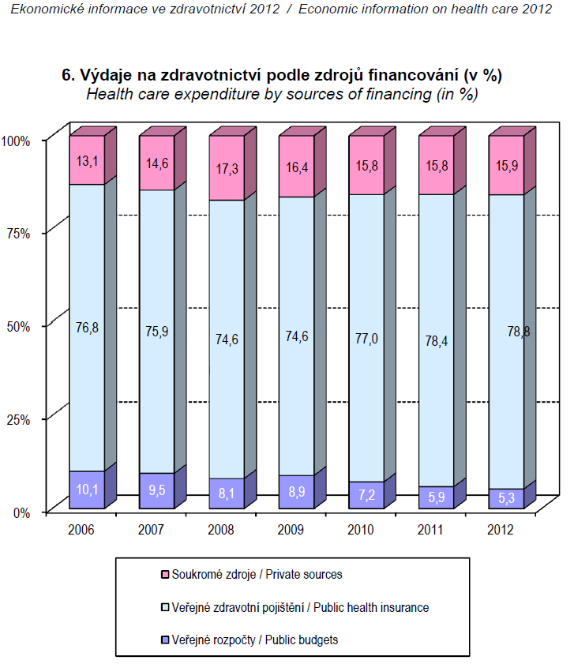
2005: 218,8 mld.
2006: 226,8
2007: 241,9
2008: 264,5
2009: 289,6
2010: 290,4 (7,7% HDP)
2011: 288,6 (7,5% HDP)
2012: 293,6
46,7 mld.
231,3 mld.
15,6 mld.

Slide 69
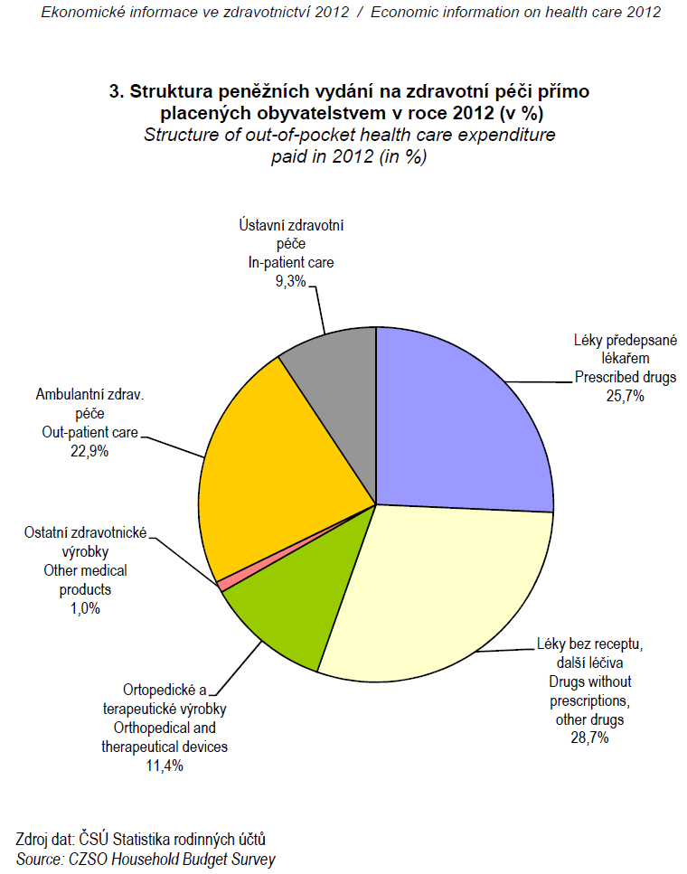

Slide 70
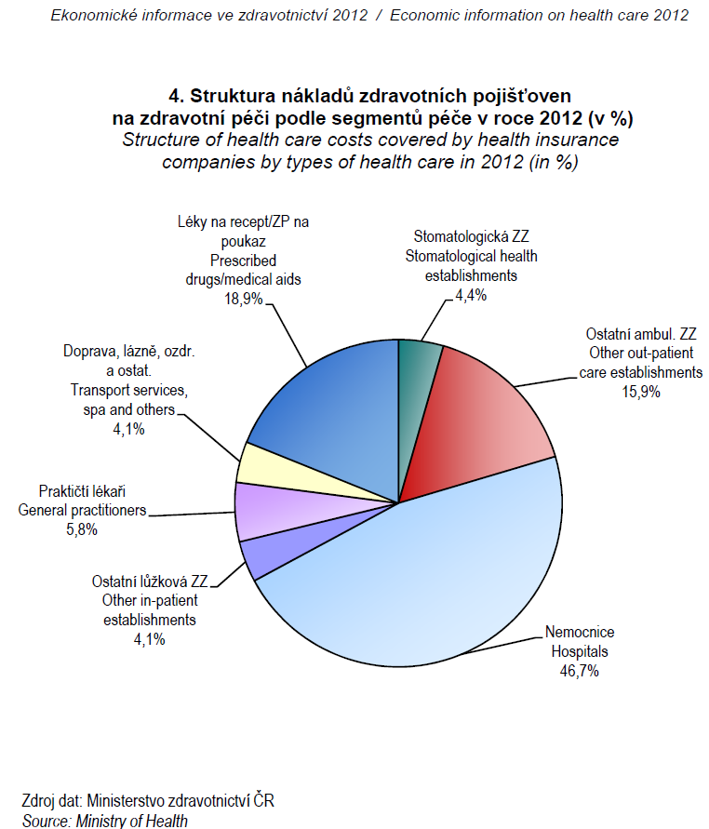

Slide 71
Formy úhrady
neměly by motivovat poskytovatele k nabídce "nadbytečných"zdravotnických výkonů
neměly by motivovat poskytovatele k "nedostatečnému„ poskytování zdravotní péče (systém paušálních plateb)
měly by garantovat úhradu oprávněných (nutných) nákladů poskytnuté zdravotní péče

Slide 72
Formy úhrady
Kapitace
  Platba za registrovaného pacienta
Platba za výkon
  Bodové hodnoty výkonů v sazebníku „Seznam zdravotních výkonů“
  Hodnota bodu je výsledkem dohodovacího řízení mezi ZP a ČLK, stanovuje se pro nadcházející čtvrtletí
Paušál
  Stanovený pro daný typ zdr. zařízení na základě veškeré vykázané a uznané péče v předcházejícím roce
DRG
  Definování skupin s klinicky a nákladově shodnými případy.

Slide 73
Formy úhrady:
Ambulantní zdravotní péče
Praktičtí lékaři
kapitace + platba za výkon
Stomatologové
platba za výkon (zvláštní sazebník, výkony v Kč, ne v bodech)
přímé platby (definice nadstandardu)
Ambulantní specialisté
platba za výkon (hodnota bodu dle specializace)
maximální úhrada na jednoho ošetřeného pacienta
Laboratoře a RTG
paušální sazba (odhad potřeby financí na základě referenčního období), výjimečně platba za výkon

Slide 74
Formy úhrady
Nemocnice
Od roku 2012 postupný přechod na systém DRG
  Definování skupin s klinicky a nákladově shodnými případy.
  Platba za odléčeného pacienta, nikoli za provedené výkony.
Platby: cca 80% péče placeno DRG, 20% hrazeno paušálem

Slide 75
Vyhodnocení funkce zdravotnických Služeb

Slide 76
Vyhodnocení
Proces kritického zvážení míry úspěchu v dosažení cíle na základě pevně stanovených kritérií.

Slide 77
Hlavní kritéria
Nejčastějšími hodnotícími kritérii jsou:
  Produktivita
  Účinnost
  Efektivita
  Kvalita

Slide 78
Produktivita
V ekonomii je definována jako množství výrobků připadajících v průměru na jednoho pracovníka.
Výrobkem ve zdravotnictví jsou odborné činnosti, zdravotnické služby, léčebné, preventivní, laboratorní výkony apod.
Produktivita je tedy výkonnost – např. průměrný počet vyšetřených pacientů, operací, návštěv v rodině na jednoho lékaře a hodinu.

Slide 79
Produktivita
Produktivita nemocnice
  ukazatele využívání lůžkového fondu (obložnost, obrat lůžka, průměrná ošetřovací doba)
  počet hospitalizovaných na 1000 obyv. spádové oblasti aj.
Je nezávislá na účinnosti, efektivitě a kvalitě – musí být hodnocena spolu s těmito ukazateli.

Slide 80
Ukazatel „cena – výkon“
Kromě produktivity práce (výkonnosti) je důležitá také cena služeb.
Ukazatel „cena – výkon“
  Kolik stojí jeden ošetřovací den v nemocnici.
  Jaká je cena jednoho vyšetření na počítačovém tomografu apod.
Snižování nákladů je žádanou součástí hodnocení zdravotnických služeb.

Slide 81
Účinnost a efektivita

Slide 82
Účinnost (effectiveness)
Definujeme jako míru dosažené změny ve srovnání s výchozím stavem nebo s předem stanoveným cílem.
Změnou ve zdravotnictví je obvykle zlepšení zdravotního stavu
  objektivně (vyléčení, prodloužení života, redukce symptomů, navrácení pracovní schopnosti)
  subjektivně (spokojenost s výsledkem ošetření)

Slide 83
Účinnost (effectiveness)
Individuální úroveň – účinnost terapie (postupy, léky)
Populační úroveň – účinnost zdravotnického programu (preventivní programy)
Obtíže s hodnocením účinnosti
  zvláště u populačních opatření – mnoho intervenujících faktorů, dlouhá doba od zavedení programu do prvních výsledků
Skutečná účinnost nových léčiv a terapeutických procedur (prověřená dlouhodobými epidemiologickými studiemi) je „neznámá“⇨ intuitivní, manipulovatelná polypragmazie ⇨ nízká efektivita léčebné medicíny.

Slide 84
Efektivita (efficiency)
Efektivita je snaha s minimálními prostředky dosáhnout maximálního prospěchu.
Je to vztah mezi vstupními náklady a výstupním cílem.
Ve zdravotnictví jde o to organizovat zdravotní péči tak, abychom dosahovali zlepšení zdravotního stavu a uspokojování zdravotních potřeb s nejmenšími finančními náklady.
Při hodnocení efektivity se nikdy nesmí ztrácet ze zřetele, že nejde primárně o zisk, ale o humánní hodnoty, o zdraví lidí a celé společnosti.

Slide 85
Metody stanovení efektivity
Metoda „cena – výkon“
--------------------------------------
Metoda „cena – zisk“ (cost–benefit)
Metoda „cena – účinnost“ (cost–effectiveness)
Metoda „cena – utilita“ (cost–utility)

Slide 86
Metoda „cena – zisk“
Užívá se, pokud lze výstup zdravotní péče měřit ve stejných jednotkách jako náklady, tj. v korunách
  Zkrátíme-li účinnou léčbou dobu hospitalizace, zisk lze vyjádřit ušetřenými provozními náklady v korunách.
  Zkrácení doby pracovní neschopnosti lze přibližně ocenit přínosem vyléčeného člověka pro národní hospodářství v korunách.
Analýza: Cenu a zisk porovnáváme pomocí podílu (kolikrát) nebo rozdílu (o kolik) je cena větší nebo menší než zisk.
Obtíže: Převedení výstupu na peníze. (Jak penězi vyjádřit např. záchranu života?)

Slide 87
Metoda „cena – účinnost“
Výstup zdravotní péče můžeme vyjadřovat obvyklými biomedicínskými ukazateli, úmrtností, nemocností apod.
Analýza: Srovnávání několika léčebných postupů (nebo preventivních programů), u kterých se sleduje cena a účinnost, vyjádřená např. počtem odvrácených úmrtí nebo počtem dnů rekonvalescence.
Obtíže:
  Metoda je vhodná, když máme rozhodnout mezi postupy (programy), jsou-li stejně velké buď ceny, nebo náklady. Avšak jsou-li cena i náklady srovnávaných postupů (programů) rozdílné, nejde o ekonomické, ale sociálně-etické rozhodnutí.

Slide 88
Metoda „cena – utilita“
Výstupem je míra subjektivně pociťovaného zdraví. Používají se standardizované dotazníky. Oblíbenou mírou utility je QALY (Quality Adjusted Life Years).
Analýza: Srovnávání efektivity různých operačních výkonů.
  Po operaci jsou pacienti dlouhodobě sledováni – počítají se dny, po které se cítí bez potíží. Součet dnů se dělí 365, čímž dostaneme upravené roky QALY. Známe-li cenu operačního výkonu, lze stanovit cenu za jeden rok QALY a následně určit, která intervence poskytne jeden rok QALY za nejnižší cenu.

Slide 89
Alokační efektivita
Z ekonomického hlediska je považováno za racionální vkládání prostředků do takových oblastí, které přinášejí největší zisk.
  Ve zdravotnictví je tendence pokládat za výsledek zdravotní péče zdravotnické služby – jejich kvantitu a kvalitu. Jsou to však jen meziprodukty – skutečným výsledkem je zdraví jedince či populace.
  Nejlepší účinnost a nejvyšší efektivita dílčích zdravotnických služeb mohou, ale nemusí zaručovat nejlepší účinnost, ani nejvyšší efektivitu zdravotnického systému jako celku.

Slide 90
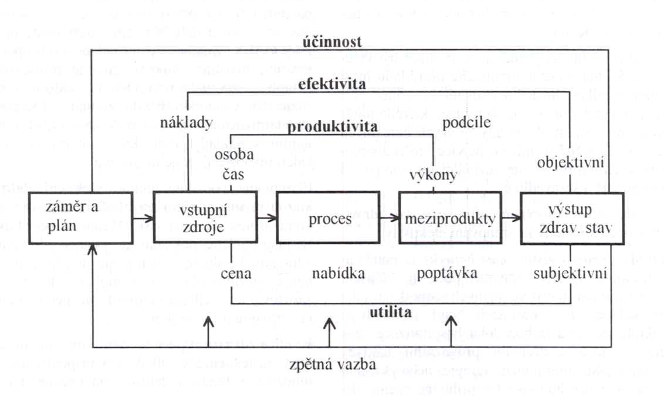
Hodnotící vztahy v systému zdravotní péče

Slide 91
Kvalita zdravotní péče

Slide 92
Kvalita
Intuitivně chápaný pojem
Subjektivita
Z toho plyne i nespočetné množství výkladů a definic:
  Dělat správné věci správným způsobem.
  … způsob provedení výkonu podle platných odborně technických norem.
  Souhrn všech možných hodnotících kritérií, jako jsou: odbornost, účinnost, efektivita, utilita, potřebnost, neškodnost, spravedlnost, lidská důstojnost.

Slide 93
Kvalita zdravotní péče
Hodnocení kvality péče znamená měření a posuzování
  medicínských
  technických
  ekonomických
  interpersonálních
  psychologických
  a jiných aspektů zdravotnických služeb.

Slide 94
Kvalita zdravotní péče
Posuzování podléhají všechny 3 články systému:
struktura
  zařízení a jejich vybavení, odborná způsobilost pracovníků, organizace práce aj.
proces
  styk pacienta s lékařem, aktivity všeho druhu, řízení aj.
výsledky
  objektivně měřitelné výstupy, spokojenost pacientů apod.

Slide 95
Kvalita zdravotní péče z hlediska pacienta
navrácení zdraví,
fyziologické, pracovní a jiné sociální funkce,
spokojenost se službami a zacházením

Slide 96
Kvalita zdravotní péče z hlediska lékaře
dobré provedení odborně technické stránky ošetření

Slide 97
Kvalita zdravotní péče z hlediska řídícího subjektu
ekonomická stránky provozu a bezkonfliktnost vztahů

Slide 98
Dostupnost zdravotní péče

Slide 99
Dostupnost
Je jedním z důležitých cílů všech zdravotních systémů.
Důležité je najít „správnou“ míru dostupnosti (včasná pomoc x plýtvání).

Slide 100
Základní dimenze dostupnosti
Geografická
Ekonomická
Organizační
Odborně medicínská
Časová
Psychosociální
Sociokulturní

Slide 101
PLÝTVÁNÍ
VE ZDRAVOTNÍ PÉČI

Slide 102
PLÝTVÁNÍ
Plýtvání je nedbalá, popřípadě bezohledná nebo rozmařilá spotřeba zdrojů provázená nízkou (povětšině spíše neznámou a podezření vyvolávající) efektivitou.

Slide 103
PLÝTVÁNÍ
Vysoké náklady nemusejí znamenat plýtvání.
Vysoká efektivita zdravotnického zařízení není zárukou toho, že k plýtvání nedochází.

Slide 104
PLÝTVÁNÍ
Plýtvání může být i výsledkem snahy ušetřit za každou cenu.
V širším slova smyslu může být příčinou plýtvání jak nemístná aktivita, tak pasivita.

Slide 105
PLÝTVÁNÍ
Nevyužité kapacity zdravotnických zařízení,
nedostatečná zdravotní výchova občanů,
neúčinná motivace zdravotnických pracovníků
nebo nezájem o aktuální zdravotní situaci a činnost zdravotního systému
může vést ke značným ztrátám, jejichž alespoň částečné zvládnutí se potom stává zdrojem dalších a dalších nadbytečných nákladů.

Slide 106
PLÝTVÁNÍ
Nejde tedy jen o to, aby veškerá práce ve zdravotnictví byla dělána efektivně,
neméně důležité je, aby zbytečná práce nebyla dělána vůbec a aby práce potřebná byla skutečně vykonána.

Slide 107
PLÝTVÁNÍ
V tomto smyslu je plýtvání úzce spojeno se zdravotní potřebou, potřebou zdravotnických služeb i se systémovým pojetím zdravotní péče a zdravotnictví.

Slide 108
PLÝTVÁNÍ
Je zřejmé, že plýtvání se do značné míry týká zdrojů. Je ale vhodné zdůraznit, že nejde jen o ekonomickou kategorii.
Důležitý je rovněž užitek, který zdroje měly, resp. mohly přinést. Užitek je v tomto pojetí širokou kategorií sociální, která má bezprostřední vazbu na sociální a individuální hodnoty i zájmy.

Slide 109
PLÝTVÁNÍ
To, co se někomu jeví jako plýtvání, může pro jiného znamenat přínos. Není ale sporu o tom, že existují i společná stanoviska skupinová, resp. obecná, která ve snaze omezit plýtvání umožňují získávat širší podporu jak odborné, tak občanské veřejnosti a účinně zvládat plýtvání v systému zdravotní péče jako celku.

Slide 110
PŘÍČINY PLÝTVÁNÍ
POLITICKÁ ÚROVEŇ
Téměř každé politické rozhodnutí na všech politických úrovních má zdravotní a ekonomické důsledky.
Řízení orientované na krátký časový horizont, provázené podceněním koncepční práce i rozhodování s velkým dosahem bez nezbytné informační a výzkumné základny.
Podcenění řízení, koordinace činností a kontroly vede k bezostyšnému prosazování dílčích individuálních a skupinových zájmů. To je v řadě případů příčinou plýtvání.

Slide 111
PŘÍČINY PLÝTVÁNÍ 4
MANAŽERSKÁ ÚROVEŇ
Rozhodnutí se má týkat souhrnné funkce jednotlivých komponent zdravotnického systému a nejen hospodaření s materiálem (zásoby), zajištění dopravy a dalších technických služeb, personální skladby (věková a kvalifikační struktura) apod.
K plýtvání nemusí vést jen nedbalost, ale např. i nemístná horlivost, nebo dokonce šikovnost manažera, který dokáže prosadit zájmy určitého zdravotnického zařízení na úkor ostatních článků zdravotnického systému.

Slide 112
PŘÍČINY PLÝTVÁNÍ
ZDRAVOTNIČTÍ PRACOVNÍCI
určitý systém odměňování vyvolává práci zbytečnou či nákladnou, nebo vede k nízké produktivitě, či dokonce k nečinnosti
někdy okolnosti vedeou k tomu, že kladou větší důraz na léčbu než na prevenci, anebo že svou pozornost věnují spíše velmi komplikovaným a nákladným postupům a výjimečným případům, než řešení prioritních zdravotních problémů.

Slide 113
PŘÍČINY PLÝTVÁNÍ
PŘÍJEMCI
K plýtvání vede jak snížená dostupnost zdravotnických služeb, tak přehnané požadavky. Někteří nemocní se mohou mylně domnívat, že zdravotní službu nepotřebují, jiní naopak mají tendenci zneužívat zdravotní systém.

Slide 114
PŘÍČINY PLÝTVÁNÍ
Všechny úrovně a účastníci zdravotního systému by si měli uvědomit, že každé plýtvání je ohrožuje, a měli by hledat cesty, jak plýtvání omezit.

Slide 115
PŘÍČINY PLÝTVÁNÍ
Citlivým, těžkým a obtížně zvladatelným problémem jsou podvody a korupce spolu s neúčinnou kontrolou a postihy.

Slide 116
PŘÍČINY PLÝTVÁNÍ
Jakákoli pravidla spravedlivé a hospodárné alokace zdrojů jsou devastována, pokud se zdroje stávají předmětem nepotrestaných podvodů a krádeží.

Slide 117
NA KOLIK PLÝTVÁNÍ PŘIJDE
Jsou k dispozici jen odhady.
Nejsou dostatečně specifikovány pojmy, chybí potřebné informace i věrohodné a srovnatelné metody rozboru.
Odhaduje se, že plýtvání dosahuje až 50% nákladů na zdravotnictví a že z toho až polovina je způsobena nízkou produktivitou.

Slide 118
NA KOLIK PLÝTVÁNÍ PŘIJDE
Řada forem plýtvání se jen obtížně kvantifikuje. Např., když
zdravotnický pracovník nemá možnost uplatnit svou kvalifikaci
je systémem veden k pasivitě,
popřípadě je frustrován a demotivován - potom klesá nejenom jeho výkonnost, ale i zájem o takové aktivity, které by problém plýtvání pomohly řešit.

Slide 119
JAK OMEZIT PLÝTVÁNÍ
Léková politika
Odhaduje se, že náležitou lékovou politikou, monitorováním nákladů, průběžnou kvantifikací potřeb, náležitým skladováním, preskripcí a vhodným poučením pacientů by bylo možné ušetřit až 85% nákladů na léky.

Slide 120
JAK OMEZIT PLÝTVÁNÍ
Posílení informační
a výzkumné práce
Sběr, analýza a plné využívání informací patří k poměrně nákladným činnostem. Zkušenost však mnohokrát doložila, že nejnákladnější je neznalost.

Slide 121
JAK OMEZIT PLÝTVÁNÍ
Politická rozhodnutí jsou komplikována skutečností, že musí být šita na míru konkrétního systému. Je důležité si uvědomit, že výsledky výzkumu v mnoha oborech medicíny lze převzít ze zahraničí, ale hlavní podíl užitečného výzkumu v oblasti veřejného zdravotnictví se musí udělat doma.

Slide 122
JAK OMEZIT PLÝTVÁNÍ
V úvahu přichází např. koncepční práce, (cílevědomá tvorba, realizace i hodnocení zdravotní politiky, a to v návaznosti na veřejnou kontrolu) rozhodování o síti zdravotnických zařízení, změna pravidel pojištění, legislativní práce, některé ekonomické nástroje apod.

Slide 123
JAK OMEZIT PLÝTVÁNÍ
Změny v řízení (management) - např. lepší personální práce, automatizace provozu laboratoří, zlepšení skladového hospodářství, organizace dopravy apod. Důležité je posílit kompetence manažerů tak, aby mohli účinněji zasahovat proti plýtvání.

Slide 124
JAK OMEZIT PLÝTVÁNÍ
Odborná příprava zdravotnických pracovníků a jejich vhodná motivace – bude zřejmě hlavním nástrojem pro navození potřebných změn.
Výchova a styk s veřejností – je vedena snahou zlepšit využívání zdravotnických služeb občany.

Slide 125
JAK OMEZIT PLÝTVÁNÍ
Naučit se chránit veřejné peníze
HTA (Health technology assessment)
HIA (Health impact assessment)
Regulace podnikatelského chování v medicíně
Naučit se oceňovat dobrou práci, kvalifikaci a kompetenci

Slide 126
PŘÍKLAD – NORSKO (1)
Tím, že zdravotní systém spotřebovává hodně společenských zdrojů, dostává se do úzkého kontaktu s mocí, jejíž průvodní charakteristikou je riziko zneužití, ať už jednotlivcem nebo určitou skupinou. Jedinou možností, jak tomuto riziku čelit, je vystavit zdravotní systém důsledné kontrole a kritice, a to jak zvnějšku, tak zevnitř. Otevřenost a srozumitelnost jsou základními morálními předpoklady pro funkci organizací a jednotlivců, kteří moc vykonávají a jsou jejími reprezentanty.

